Slide 1
Дистанционное управление как основа цифровизации энергетики России
Филиал АО «СО ЕЭС» ОДУ Северо-Запада
Сиротенко Евгений Владимирович
Санкт-Петербург
22 апреля 2021 года
Notes:
1

Slide 2
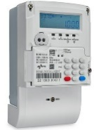
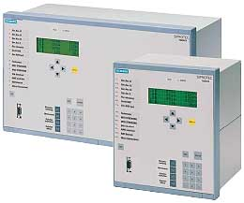
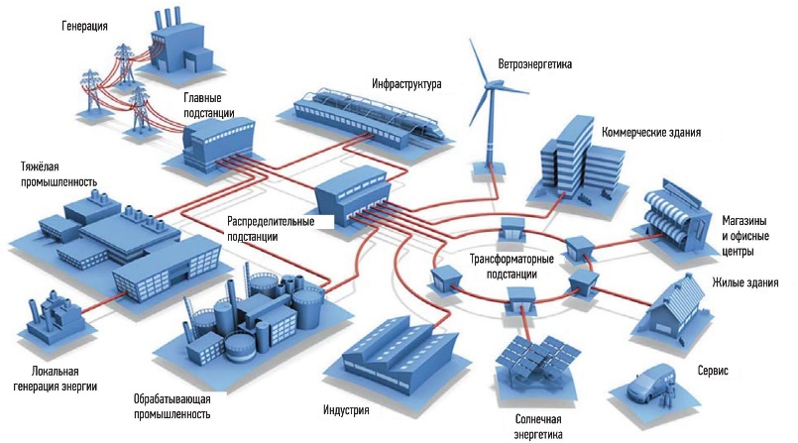
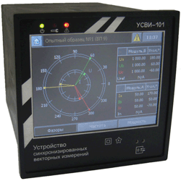
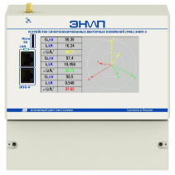
Технологии, активно внедряемые в электроэнергетике
Умные счетчики
Микропроцессорные устройства УРЗА
ВИЭ
Распределенная генерация
Устройства синхронизированных векторных измерений

Slide 3
Перспективные направления цифровизации электроэнергетики
Технологии управления спросом (ЦЗСП)
Система мониторинга переходных режимов (СМПР)
Цифровое моделирование энергосистемы и ее элементов на основе открытых стандартов CIM (СИМ);
Внедрение централизованных систем противоаварийной автоматики третьего поколения с возможностью поддержания динамической устойчивости энергосистем (ЦСПА 3);
Развитие систем мониторинга запасов устойчивости на основе векторных измерений и др. (СМЗУ);
Дистанционное управление оборудованием и устройствами РЗА (ДУ)

Slide 4
Реализация и полученные эффекты
Участие потребителей в технологиях управления спросом позволяет получить индивидуальный экономический эффект не только им самим, но и всем участникам рынка за счет снижения выработки дорогостоящей электроэнергии низкоэффективными генерирующими мощностями.
Позволит получить значительный положительный эффект в части повышения качества используемой информации, снижения ее разнородности и разновременности обновления, будет способствовать снижению сроков и стоимости внедрения цифровых автоматизированных систем.
Позволяет получать более детальную информацию о параметрах установившихся и переходных режимов энергосистемы, возникающих вследствие технологических нарушений или аварий.
ЦЗСП
СИМ
СМПР

Slide 5
Реализация и полученные эффекты
Сокращение времени производства оперативных переключений и, как следствие, сокращение длительности режимных ограничений и времени вынужденного отклонения электростанции от планового графика нагрузки, Повышение технико-экономических показателей работы генерирующего оборудования. Обеспечение ликвидации аварий в кратчайшие сроки и минимизация объема повреждения оборудования. Переход на необслуживаемые подстанции и снижение нагрузки на оперативный персонал электростанции. Исключение/минимизация рисков ошибочных действий оперативного персонала. Предупреждение производственного травматизма и, как следствие, повышение безопасности оперативного персонала при осуществлении оперативных переключений посредством дистанционного управления.
ДУ

Slide 6
Реализация и полученные эффекты
Адаптивный алгоритм выбора управляющих воздействий для обеспечения статической и динамической устойчивости энергосистемы, повышенное быстродействие и надежность.
Предназначена для расчета величины МДП в режиме реального времени, что обеспечивает дополнительные возможности по использованию пропускной способности электрической сети и выбору оптимального алгоритма управления режимами энергосистемы.
СДПМ позволяет доводить до электростанций в режиме реального времени по стандартным протоколам телемеханики значения планового диспетчерского графика (плановый ДГ) и задания плановой мощности в виде абсолютной уставки или отклонения от планового ДГ.
ЦСПА 3
СМЗУ
СДПМ

Slide 7
Энергетическая стратегия Российской Федерации на период до 2035 года
Необходимость развития цифровых технологий в электроэнергетике, а также внедрения дистанционного управления коммутационными аппаратами и устройствами определено в Энергетической стратегии Российской Федерации на период до 2035 года утвержденной Распоряжением Правительства Российской Федерации от 9 июня 2020 г.
№ 1523-р (далее – Стратегия)
В соответствии с положениями Стратегии в комплекс ключевых мер, обеспечивающих решение задачи цифровизации электроэнергетики входит:
«… переход оперативно-диспетчерского управления на 100-процентное автоматизированное дистанционное управление режимами работы к 2035 году объектами электрической сети 220 кВ и выше и объектами генерации 25 МВт и выше в Единой энергетической системе России, а также объектами электрической сети 110 кВ и выше».

Slide 8
Основные задачи АО «СО ЕЭС» во исполнение Энергетической стратегии РФ на период до 2035 года
В рамках реализации Энергетической стратегии РФ на период до 2035 года, утвержденной распоряжением Правительства РФ от 09.06.2020 №1523-р в части перехода оперативно-диспетчерского управления на 100% автоматическое дистанционное управление режимами работы к 2035 году объектами генерации 25 МВт и выше в ЕЭС России необходимо дальнейшее масштабирование технологий ДУ и технологии СДПМ на электростанциях
ГОСТ Р «Единая энергетическая система и изолированно работающие энергосистемы. Оперативно-диспетчерское управление в электроэнергетике. Дистанционное управление. Требования к управлению электросетевым оборудованием и устройствами релейной защиты и автоматики».
ГОСТ Р «Единая энергетическая система и изолированно работающие энергосистемы. Оперативно-диспетчерское управление в электроэнергетике. Дистанционное управление. Требования к управлению активной и реактивной мощностью генерирующего оборудования, функционирующего на основе использования возобновляемых источников энергии».
ГОСТ Р «Единая энергетическая система и изолированно работающие энергосистемы. Оперативно-диспетчерское управление в электроэнергетике. Дистанционное управление. Требования к управлению активной мощностью генерирующего оборудования гидроэлектростанций».
ГОСТ Р «Единая энергетическая система и изолированно работающие энергосистемы. Оперативно-диспетчерское управление в электроэнергетике. Дистанционное управление. Требования к информационному обмену при организации и осуществлении дистанционного управления».
ГОСТ Р «Единая энергетическая система и изолированно работающие энергосистемы. Реализация защищенного профиля протокола МЭК 60870-5-104 для организации информационного обмена в электроэнергетике Российской Федерации».
Нормативный правовой акт и (или) изменения в действующие нормативные правовые акты, предусматривающие установление обязательных требований к дистанционному управлению.
Требования к дистанционному управлению активной мощностью генерирующего оборудования тепловых электростанций для реализации соответствующих пилотных проектов.

Slide 9
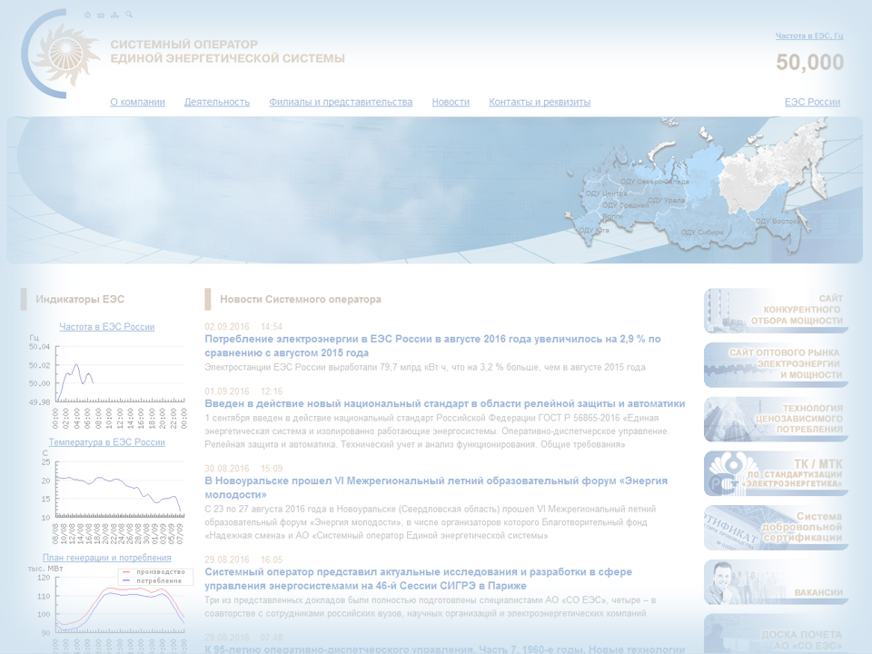
Спасибо за внимание
www.so-ups.ru
Оперативная информация о работе ЕЭС России
Сиротенко Евгений Владимирович

